Slide 1
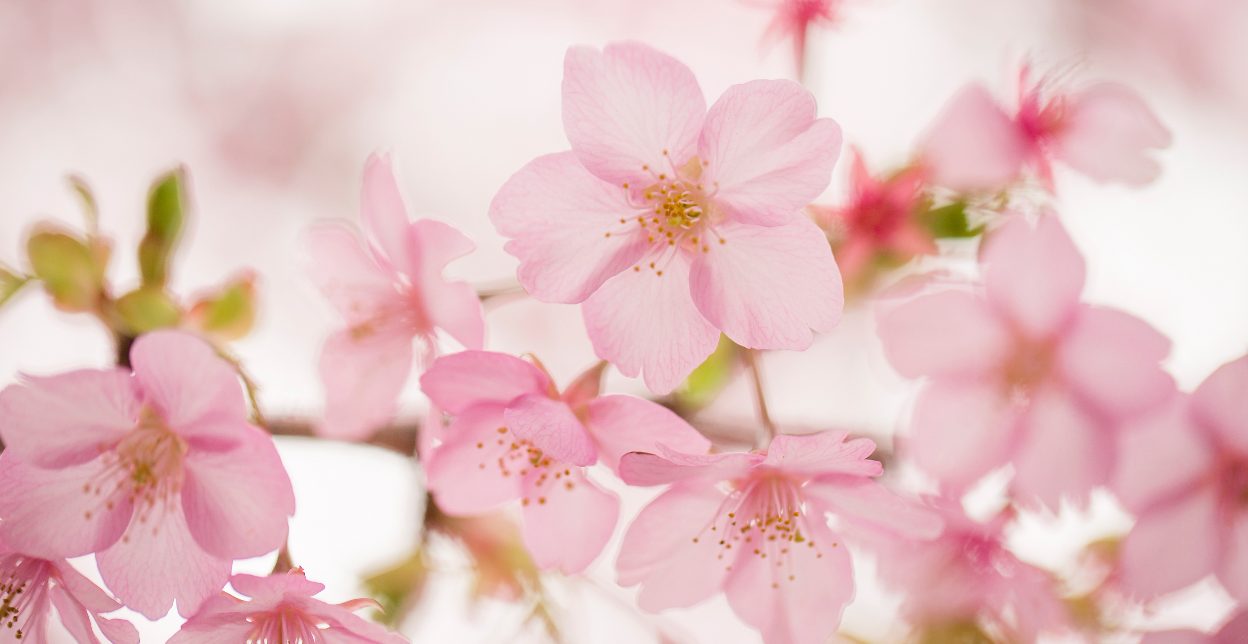
动漫音乐艺术鉴赏
22硕士5班-计算机学院
段裕

Slide 2

动漫与音乐互相成就
配乐是动漫组成的一个重要部分，动漫的成功离不开音乐的成功，成功的动漫也将使音乐成为经典。
日本动漫《未闻花名》及该动漫片尾插曲《secret base~君がくれたもの~》进行就是非常好的例子

Slide 3
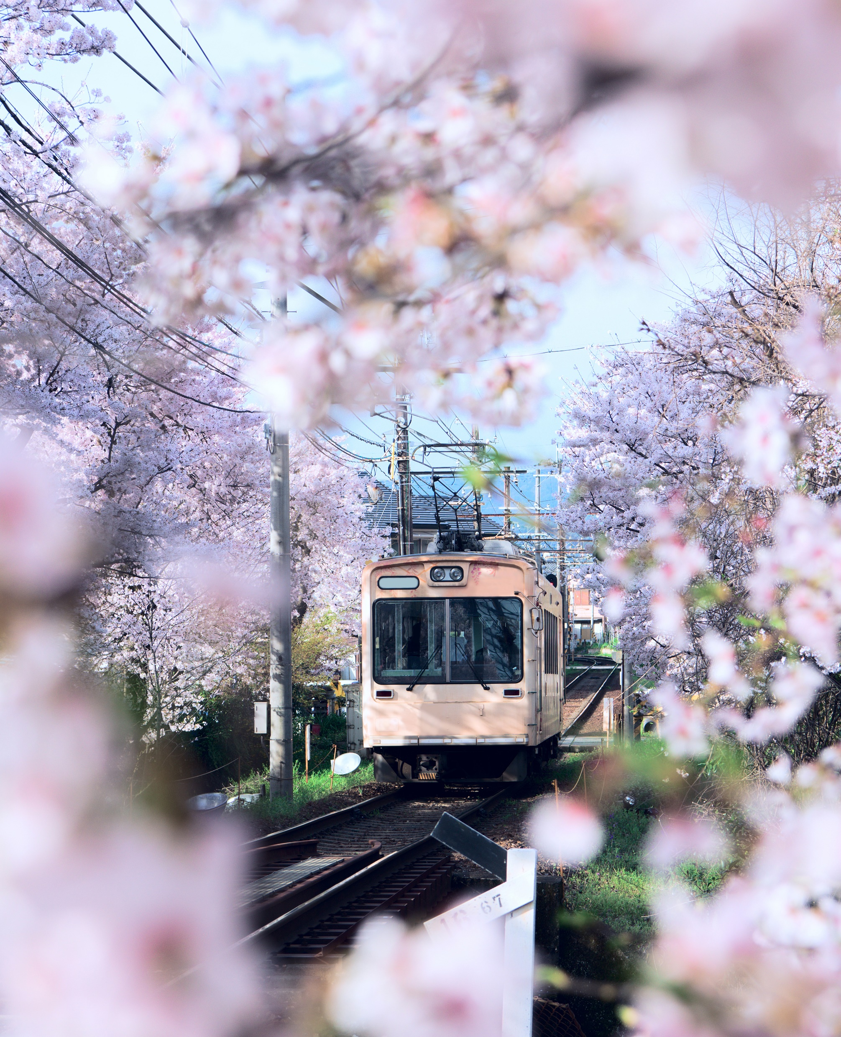
《未闻花名》
故事讲述了六人青梅竹马之间的情感成长的故事。故事的核心冲突在于其中一人（芽间）的意外死亡，随后芽间幽灵的出现促使他们逐渐的划开心结，终于敞开心扉，交心交底。
动漫中合理的使用插曲烘托气氛，渲染情感，达成共鸣

Slide 4
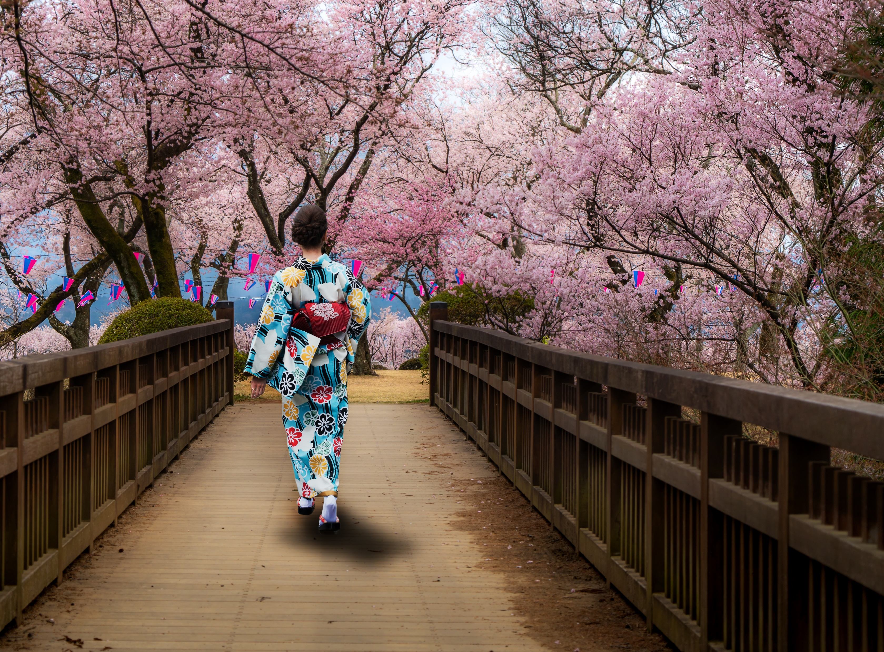
《secret base》
《secret base~君がくれたもの~》歌曲旋律在迂回中递进，在蜿蜒中前行，表达了欢乐时光逝去的无奈、对友人离别的不舍以及对未来再聚的坚信，很好地切合了《未闻花名》动漫的主题

Slide 5
感谢大家的观赏
22硕士5班-计算机学院
段裕

